Slide 1

Поль-овий, знай-омий, копі-йка, зад-звенів, комп-’ютер.
Перевір, як поділено слова для переносу. Виправ помилки.

Slide 2
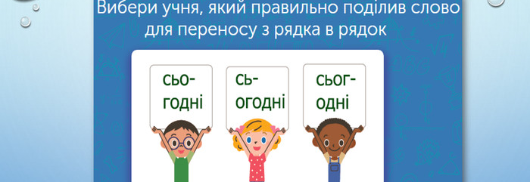
ЯК ГАДАЄШ, НАД ЧИМ БУДЕМО ВПРАВЛЯТИСЯ?

Slide 3
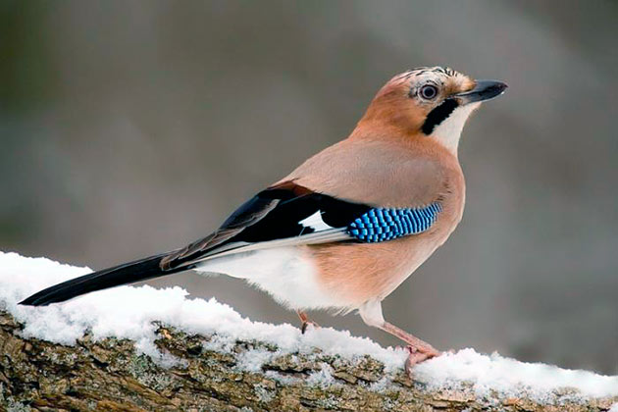
Виправ помилки. Правильно поділи слова для переносу.
Вид-зьобав, бур-’ян, бой-овий, со-йка.

Slide 4
Прочитай. Спиши текст, вставляючи потрібні букви.
А на сусідній хаті побачили горобці щедре частува(н, нн)я. Три пол(ьо, йо)ві колоски жита лежали на даху. Радісно кинулись дз(ьо, йо)бати з(е,и)рно.

Slide 5
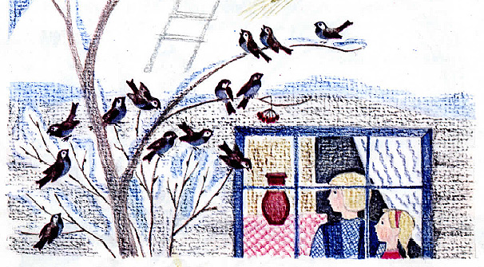

Slide 6
Дай відповіді на питання. Використай слова в дужках. Розкажи.
Хто знайшов трішки грошей? (Бідняк)
За чим відправив дітей до села? (Хліб, глечик молока)
Що влаштує сім’я? (Вечеря)

Slide 7
Я ЗРАДІВ/ЗРАДІЛА, ЩО У БІДНЯКА…

Slide 8
Домашнє завдання
С.11 вправа 21. Запиши за алфавітом.

